Slide 1
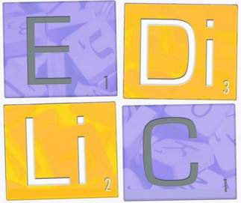
L'éveil aux langues en Europe et ailleurs: avancées récentes
Awakening to languages in Europe and beyond: recent developments
Michel Candelier
Université du Maine, Le Mans
Ildikó LŐRINCZ Université Széchenyi István, Győr

Slide 2
Aim of presentation
To give an overview of what has been going on “worldwide” during the last four years (since our last Conference in Aveiro) concerning the following topics:
Awakening to languages
but also pluralistic approaches as a whole
Notes:
Le but de cette presentation est de donner une vue d’ensemble de ce qui s’est passé “dans le monde” pendant les quatre dernières années – depuis Aveiro – à propos :
De l’éveil aux langues
Mais aussi, de façon moindre, des approches plurielles dans leur globalité.

Slide 3
Limits
Exhaustiveness:
Impossible to collect information about everything done all over the world …
Main source of information: answers from the questionnaire sent to the members of the EDiLiC International Committee and to some other people (answers from 15 countries)
Second source: information found in the abstracts sent by speakers of our 6th EDiLiC Conference…
Third source (not systematically used): what we can learn from other publications.
(Other information will be given during this Conference… We will discover it together…)
(Don’t hesitate to send us any new information after the Conference !)
Notes:
Les limites.
A propos de l’exhaustivité:
Il est bien sûr impossible de collecter des informations sur tout ce qui peut se passer dans le monde…
Notre source principale d’information: les réponses reçues à un questionnaire envoyé aux membres du Comité international EDiLiC et à quelques autres personnes (des réponses sont venues de 15 pays).
La seconde source, ce sont les informations fournies dans les résumés envoyés par les intervenants au present congrès
Il exise une troisième source – utilisée de façon non systématique : ce que nous pouvons apprendre de la lecture d’autres publications.
Bien sûr, d’autres informations seront données par les participants dans ce congrès. Nous les découvrirons ensemble.
Et n’hésitez pas, à l’avenir, à nous envoyer ce que vous faites ou savez.

Slide 4
Limits
Exhaustiveness :
Impossible to collect information about everything done all over the world …
Main source of information : answers to the questionnaire sent to the members of the EDiLiC International Committee and to some other people (answers from 15 countries)
Second source: information found in the abstracts sent by speakers of our 6th EDiLiC Conference…
Third source (not systematically used): what we can learn from other publications.
(Other information will be given during this Conference… We will discover it together…)
(Don’t hesitate to send us any new information after the Conference !)
… and also the period: 2012 – 2016
(earlier events / evolutions won’t be systematically mentioned)
1- Thanks to all of you who answered the questionnaire!
2- We will try to find a way of making this very rich information available on line.
Notes:
Une autre limite: la période, comme nous l’avons dit: 2012 – 216. Les événements ou évolutions antérieurs ne seront pas mentionnés systématiquement.
Nous remercions bien sûr toutes celles et tous ceux d’entre vous qui ont répondu à ce questionnaire.
Comme nous ne pourrons mentionner qu’une très petite partie des informations reçues, nous allons réfléchir à un moyen de les rendre disponibles en ligne.

Slide 5
Information collected from following countries/regions…
Questionnaires (+ other sources)
Other sources only
Andorra
Belgium (French-speaking)
Canada
Commonwealth of Dominica
France
Germany
Greece
Japan
Luxemburg
Malta
Poland
Portugal
Slovakia
Spain
Switzerland (Tessin)
This conference’s abstracts
Hungary
Morocco
Slovenia
Russian Federation
Various publications
Belgium (Dutch-speaking)
Denmark
Estonia
Finland
Iceland
Latvia
Lithuania
Sweden
Switzerland (others)
Notes:
Voici les pays / les régions pour lesquel(les) nous avons recueilli des informations.
D’abord par le biais des questionnaires (auxquels nous avons parfois ajouté d’autre sources).
Puis par le biais uniquement d’autres sources, qu’il s’agisse des résumés du congrès ou de publications diverses.

Slide 6
Structure of the questionnaire (and of the presentation)
1st level
On whose initiative?
Initiative of educational authorities (national, regional, local)
Individual or collective initiatives (Universities, Research groups, associations, teacher / educator teams, individual researchers / teachers / educators…)
Authoritative vs. non authoritative
Why is it so important?
Awakening to Languages may be now considered as a sound tool (although it can still be improved – especially concerning contexts). The question at stake is primarily that of its dissemination.
In many countries the lack of official recognition is a major impediment to this.
Notes:
Dans le questionnaire, et dans l’exposé que nous allons faire, nous avons choisi de mettre en avant la question de l’origine de l’initiative.
>> Face à une initiative, par exemple la publication de matériaux d’éveil aux langues, il nous semble aujourd’hui important de savoir s’il s’agit d’une initiative prise par les autorités éducatives (d’un pays, d’une region, d’une ville…) ou s’il s’agit d’une initiative n’ayant pas de valeur “officielle”, n’engageant pas la politique educative d’une entité territoriale.
>> Plusieurs raisons à cela:
On peut considerer aujourd’hui que l’éveil aux langues est un outil solide – même si bien sûr, on peut encore l’améliorer, en particulier pour son usage en contexte. La question première est bien maintenant celle de sa diffusion.
Et dans beaucoup de pays, l’obstacle majeur à la diffusion est bien l’absence de reconnaissance officielle.

Slide 7
Structure of the questionnaire (and of the presentation)
1st level
On whose initiative?
Initiative of educational authorities (national, regional, local)
Individual or collective initiatives (Universities, Research groups, associations, teacher / educator teams, individual researchers / teachers / educators…)
2nd level
In which domain?
Curricula or similar documents
Experimentation / research
Teacher training
Teaching materials
…
Notes:
A un second niveau, le questionnaire est structuré en types de domaines d’initiative.
>> Nous retrouvons ici des categories classiques:
Bien sûr pour les autorités éducatives, il y a l’introduction éventuelle dans les curriculums, ou la mention dans des textes de même statut.
Mais il y a aussi le lancement d’experimentations, des programmes de formation des enseignants, la production et la diffusion de matériaux didactiques.

Slide 8
Structure of the questionnaire (and of the presentation)
1st level
On whose initiative?
Initiative of educational authorities (national, regional, local)
Individual or collective initiatives (Universities, Research groups, associations, teacher / educator teams, individual researchers / teachers / educators…)
2d level
In which domain?
Curricula or similar documents
Research projects
Theses (doctoral, Master)
Experimentation / research
Teacher training
Teacher training
Teaching materials
Teaching materials
Introduction of AtL activities in school / out of school
…
…
Notes:
Pour les initiatives individuelles ou collectives “non-officielles”, il peut s’agir de projets de recherche, de thèses ou de mémoires de master, de matériaux ou de sessions de formation des enseignants, de matériaux didactiques pour la classe et de l’introduction d’activités d’éveil aux langues en classe.

Slide 9
Structure of the questionnaire (and of the presentation)
1st level
On whose initiative?
Initiative of educational authorities (national, regional, local)
Individual or collective initiatives (Universities, Research groups, associations, teacher / educator teams, individual researchers / teachers / educators…)
2d level
In which domain?
Curricula or similar documents
Research projects
Theses (doctoral, Master)
Experimentation / research
Teacher training
Teacher training
Teaching materials
Teaching materials
Introduction of AtL activities in school / out of school
…
…
Publications, dissemination events…
Notes:
Enfin, le questionnaire demandait des informations concernant la fréquence des publications, ainsi que des colloques ou toute autre initiative de visant à améliorer la diffusion de l’approche.

Slide 10
Initiative of educational authorities (national, regional, local)
Curricula
But first: What do we call curriculum ?
All the official documents issued by educational authorities, the aim of which is to guide teachers in their choice of learning objectives and pedagogical practice, whatever they may be called in the respective country.
Notes:
Nous allons commencer par les évènements dus à l’initiative des autorités éducatives. Et d’abord bien sûr par l’introduction de l’EaL dans le curriculum.
>> Mais qu’est-ce que nous entendrons ici par « curriculum » ? Essentiellement, l’ensemble des documents officiels publiés par une autorité éducative au niveau national ou régional et dont le but est de guider les choix et démarches des enseignants en ce qui concerne leurs objectifs et pratiques pédagogiques.
Cela couvre selon les pays, divers autres termes. Dans le domaine francophone, on parle plutôt de programmes ou plan d’études., dans les pays anglophones, on parle de « syllabus ».
Mais, nous n’avons pas l’ambition de questionner ici la notion de curriculum.

Slide 11
Initiative of educational authorities (national, regional, local)
Curricula
… a fairly significant development…
Before 2012
Catalonia 2007
French-speaking Switzerland 2010
Luxembourg 2011
Since 2012 (already done or underway)
Andorra
France
Québec
Austria
German-speaking Switzerland
Finland
Switzerland (Ticino)
Notes:
Voyons donc où on en est pour l’introduction de l’éveil aux langues dans les curriculums.
>> D’une part, ce qui était déjà là avant 2012.
…
>> et depuis 2012, que ce soit déjà réalisé ou en cours de réalisation
…
>>Donc, une évolution positive, relativement importante

Slide 12
Initiative of educational authorities (national, regional, local)
Curricula
However, a step backwards has been reported in Portugal: the 2001 curriculum, which envisaged language learning as the construction of a plurilingual and pluricultural competence has been invalidated.
Before 2012
Catalonia 2007
French-speaking Switzerland 2010
Luxembourg 2011
Since 2012 (already done or underway)
Andorra
France
Québec
Austria
German speaking Switzerland
Finland
Switzerland (Ticino)
Notes:
Même si on nous indique un recul au Portugal: Le curriculum de l’enseignement Basique de 2001 qui envisageait l’enseignement apprentissage des LE dans une perspective de construction d’une compétence plurilingue et pluriculturelle a été invalidé.

Slide 13
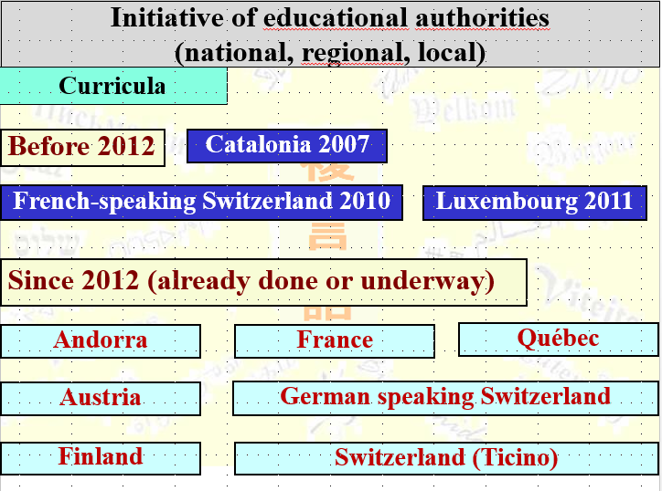
The way it has been / is being done may vary from country to country…
Some axes of possible variation:
extent : categories of learners
The curricular documents that introduce AtL aims or activities may concern only a specific category of learners.
This is the case in Québec : allophone learners.
Notes:
La façon dont cette introduction s’est produite ou se produit peut bien sûr varier d’un pays à l’autre. Nous ne pouvons pas entrer dans les détails mais pouvons signaler certains axes de variation.
>> Tout d’abord, ce qu’on pourrait appeler « l’étendue » : pour quelle(s) catégorie(s) d’apprenants.
Au Québec, par exemple, les textes en question concernent uniquement les apprenants allophones.

Slide 14
The way it has been / is being done may vary from country to country…
Some axes of possible variation:
extent : categories of learners
mentioned/not mentioned as such in documentation
In some cases the name “Eveil aux langues”, or an equivalent term in other languages, does appear in the documents, as for instance in Ticino. In other cases it does not, but we recognize, aims and types of activities that are characteristic of AtL.
Notes:
Ensuite, la présence ou l’absence d’une mention de l’« éveil aux langues » dans la documentation.
Dans certains cas, le terme « éveil aux langues » - ou un terme équivalent dans une autre langue – apparait explicitement dans les documents du curriculum, par exemple au Tessin.
Dans d’autres cas il ne le fait pas, mais nous reconnaissons des objectifs et types d’activité qui sont caractéristiques de l’éveil aux langues.

Slide 15
The way it has been / is being done may vary from country to country…
Some axes of possible variation:
extent : categories of learners
mentioned/not mentioned as such in documentation
In some countries, like in Austria and Finland, AtL is being introduced alongside the introduction of more global pluralistic/plurilingual and pluricultural approaches. In other cases, like in Luxembourg or France, it is introduced on its own.
introduced alone / as one element of a whole
Notes:
L’éveil aux langues est introduit pour lui-même ou comme élément d’un ensemble plus large
Dans certains pays, comme en Autriche et en Finlande, il est introduit à l’occasion de l’introduction plus globale d’approches plurielles ou plurilingues et interculturelles. Dans d’autres cas, comme au Luxembourg et en France, il est introduit en tant que tel.

Slide 16
The way it has been / is being done may vary from country to country…
Some axes of possible variation:
extent : categories of learners
mentioned/not mentioned as such in documentation
It could also be interesting to compare the relative status of the document(s) in which AtL appears. This is a question which obviously should be interpreted in accordance with how curricula are usually presented in the country.
An interesting example is provided by Finland… We will show it as a complement of this presentation… if we have enough time.
introduced alone / as one element of a whole
the exact status of the document(s) in which AtL appears.
Notes:
Il pourrait sans doute être également intéressant de comparer le statut relatif du ou des documents dans lequel / lesquels l’éveil aux langues apparait. En lien bien sûr avec la façon dont les curricula sont habituellement présentés dans le pays.
La Finlande nous en offre un exemple intéressant…

Slide 17
The example of Finland
A new Curriculum has been adopted at national level in Finland. It will come into force at the beginning of the next school year.
Notes:
Un nouveau curriculum a été adopté au niveau national en Finlande. Il entrera en vigueur à la rentrée 2016.

Slide 18
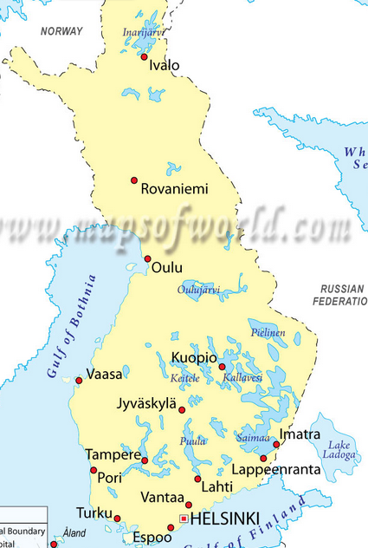
And on the other hand, the municipality of Oulu has designed what it calls a path to global citizenship that is seen as a tool for implementing the new curriculum.
Notes:
Et par ailleurs, les services de l’éducation de la Municipalité de Oulu ont fabriqué ce qu’ils appellent « le chemin du citoyen du monde » qui est conçu comme un outil pour la mise en œuvre de ce nouveau curriculum.

Slide 19
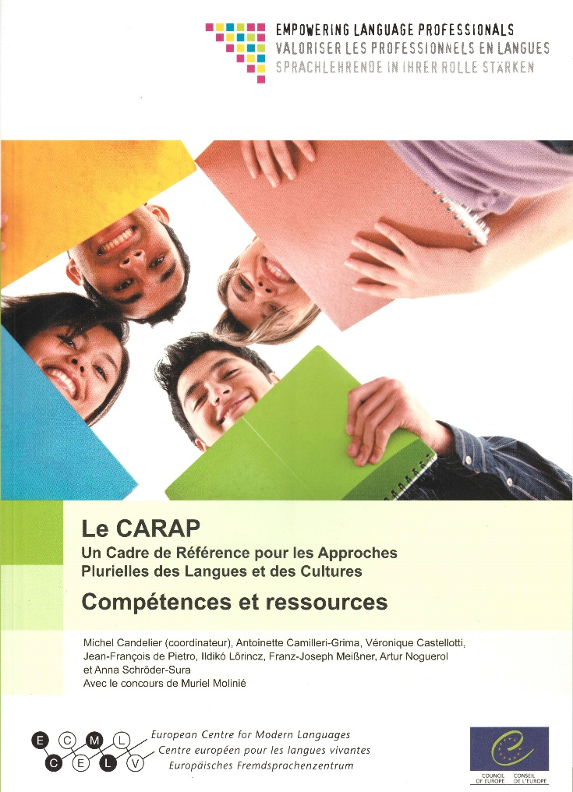
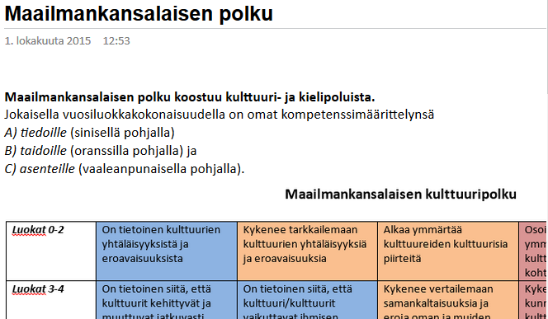
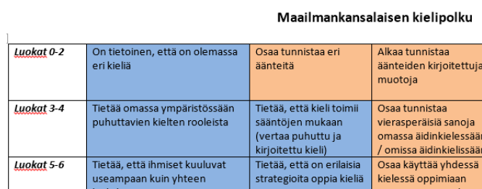
This « path to global citizenship » offers proposals for objectives to be reached by the learners, in terms of knowledge , skills and attitudes.
… and both – objectives and some learning materials – have been adapted from the FREPA
It also offers learning materials to be used in the classroom.
Notes:
Ce “chemin du citoyen du monde propose des objectifs que l’enseignant peut se fixer pour ses élèves , en termes de saviors, savoir-être et savoir-faire.
>> il propose aussi des matériaux didactiques à utiliser en classe
>> … et tous deux – objectifs et – au moins en partie – matériaux d’enseignement ont été adaptés du CARAP.

Slide 20
It is only possible because the curriculum has adopted the main principles of pluralistic approaches. One of the colleagues who was involved in the conception of the curriculum told us “of course, we have been inspired by the FREPA ideas”
FREPA
Oulu’s Path to global citizenship
is adapted from
is a tool for implementing
New Finnish Curriculum
Notes:
Pour résumer, nous sommes devant une situation originale et un peu complexe: l’instrument de Oulu est adapté du CARAP et sert d’outil à la mise en oeuvre du nouveau curriculum.
>> Bien sûr, cela n’est possible que parce que on retrouve dans ce curriculum les principes des approches plurielles. Comme me l’a confié une collègue du Ministère impliquée dans la redaction de ce curriculum: “Bien sûr, nous avons été inspires par les idées du CARAP”.

Slide 21
Initiative of educational authorities (national, regional, local)
Experimentation / research
Questionnaire : 1.b - Experimentation of these approaches / request for official report
Such initiatives appear to be relatively rare. (Possible reasons, aside from lack of interest: authorities can use the already existing expertise from former research work; authorities can guide research work indirectly through financing / not financing research initiative of other institutions (universities…).
Some examples:
Notes:
Nous restons dans le domaine des initiatives des autorités éducatives. Avec maintenant des initiatives relevant de la recherche, de l’expérimentation, avec en particulier les demandes qui peuvent être faites de remise de rapports aux autorités.
>> Elles apparaissent relativement rares. Peut-être parce que les autorités peuvent souvent s’appuyer sur des recherches déjà effectuées, ou parce qu’elles utilisent un moyen indirect d’orienter les recherches: celui des financements accordés ou non à des demandes provenant, par exemple, des universités.
Quelques exemples:

Slide 22
Initiative of educational authorities (national, regional, local)
Experimentation / research
Luxembourg: piloting through teacher in-service training initiatives
Tessin: new curriculum will be piloted in the next four years
Catalonia: Despite AtL being in the curriculum, concrete classroom practice is rare. And the educational authorities contributed actively … to an European project concerning the didactics of intercomprehension (Euromania)
Flemish Council of Education in Belgium: requested an exhaustive meta-analysis concerning the evaluation of AtL (18 studies taken into consideration). Recommends that Atl should be introduced into Flemish schools in Belgium. Frijns C. et al. (2011). 't Is goe, juf, die spreekt mijn taal!
Commonwealth of Dominica: agreement between researchers and ministry of education for pilot project in the near future
Notes:
Luxembourg: L’expérimentation continue par le biais de la formation continue.
>> Tessin: Le plan d’études est entré en vigueur cette année et sera testé au cours des prochaines 4 années, où aura lieu une révision éventuelle.
>> En Catalogne, quoique l’EaL soit dans les programmes, les réalisations concrètes en classe sont rares. Et les autorités éducatives ont contribué activement … à un projet d’intercompréhension européen (Euromania)
>> Le Conseil de l’Education flamande de Belgique a demandé une méta-analyse a propos des travaux donnant des indications sur l’évaluation de l’éveil aux langues. La publication date de 2011, mais est peu connue (pourtant, sa lecture donne l’occasion d’un très bel exercice d’intercompréhension entre langues germaniques!)… En conclusion: auteurs recommandent l’introduction de l’EaL… (le titre signifie : « C’est chouette, professeur, elle parle ma langue! ») >> Je termine sur une perspective d’avenir : il y a un accord du Ministre de l'éducation de la Dominique pour implanter un projet d'éveil aux langues à l'école primaire, et donc pour une étude préalable.

Slide 23
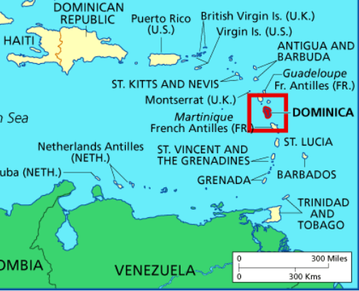
Initiative of educational authorities (national, regional, local)
Experimentation / research
Luxembourg: piloting through teacher in-service training initiatives
Tessin: new curriculum will be piloted in the next four years
Catalonia: Despite AtL being in the curriculum, concrete classroom practice is rare. And the educational authorities contributed actively … to an European project concerning the didactics of intercomprehension (Euromania)
Flemish Council of Education in Belgium: requested an exhaustive meta-analysis concerning the evaluation of AtL (18 studies taken into consideration). Recommends that Atl should be introduced into Flemish schools in Belgium. Frijns C. et al. (2011). 't Is goe, juf, die spreekt mijn taal!
Commonwealth of Dominica: agreement between researchers and ministry of education for pilot project in the near future
Notes:
Ce qui nous vaut un petit voyage imaginaire nous permettant de situer ce pays.

Slide 24
Individual or collective initiatives (Universities, Research groups, associations, teacher / educator teams, individual researchers / teachers / educators…)
Initiative of educational authorities (national, regional, local)
Experimentation / research
Research projects
Questionnaire : 2.a - Research projects (completed, ongoing or planned) / research reports
We will stay in the domain of Research, but change the origin of the initiative.
According to the nature of the origin, the wording in the questionnaire was slightly different…
Notes:
Nous allons rester dans le domaine de la recherche, mais changer l’origine de l’initiative. Il s’agit maintenant d’initiatives individuelles ou collectives “non-officielles”
…
>> En fonction de la nature du domaine, la formulation dans le questionnaire était légèrement différente, moins focalisée sur l’expérimentation.
…
Donc, on parlera simplement de projets de recherche.

Slide 25
Individual or collective initiatives (Universities, Research groups, associations, teacher / educator teams, individual researchers / teachers / educators…)
Research projects
We could gather evidence (questionnaires, Conference abstracts, publications) for research activities dealing with AtL from around 20 countries.
The amount of information collected for this domain is simply… depressing: it is impossible to give an adequate overview.
We present some diverse examples with some keywords about research topics, in order to “give an idea” of the wealth and variety of this research work.
Notes:
Dans notre corpus (questionnaires, abstracts du congrès, autres publications) nous avons trouvé des références à des recherches traitant de l’éveil aux langues dans une vingtaine de pays.
La quantité d’information collectée à ce sujet est simplement … désespérante. Parce qu’il est impossible d’en fournir une vue d’ensemble adequate.
Nous nous contenterons donc de quelques exemples diversifies, accompagnés de quelques mots clés, dans le but de “donner une idée” de la richesse et de la variété de ces recherches.

Slide 26
Individual or collective initiatives (Universities, Research groups, associations, teacher / educator teams, individual researchers / teachers / educators…)
Research projects
Japan: 7 projects, recently completed or ongoing, founded by national organisations for science development: teaching materials, teachers' Attitudes and competences…
Galicia (Spain): Santiago de Compostela – introducing linguistic diversity through Spanish sign language and braille ( Kindergarten)
Germany: not AtL as such, but AtL-like activities as one possible way to support students with a migrant background. Several academic projects financed by official educational bodies. Rapidly expanding orientation of research.
Slovakia: With the support of FIFF (International Federation of Teachers of French Associations) – Introducing Pluralistic approaches in the Slovak context
Notes:
Au japon: 7 projets récemment terminés ou en cours, financés par des organisations nationales de soutien à la recherche. Essentiellement dans le domaine des matériaux didactiques, des attitudes et compétences des enseignants.
>> Galice : Santiago de Compostela , élèves de 3 à 5 ans, travail sur la langue des signes espagnole et Braille pour introduire la notion de diversité linguistique.
>> Allemagne : Ce n’est pas l’éveil aux langues en tant que tel qui est un objet de recherche. Il est d’ailleurs largement méconnu.
Mais des activités de type éveil aux langues sont vues comme une manière possible de soutenir les apprenants issus de la migration. Cela a donné et donne lieu à plusieurs projets universitaires financés par des institutions éducatives officielles. C’est une orientation de recherche en plein développement.
>> Slovaquie: Avec le soutien de la FIPF (Fédération internationale des professeurs de français) – Recherche sur l’introduction des approches plurielles dans le contexte slovaque.

Slide 27
Individual or collective initiatives (Universities, Research groups, associations, teacher / educator teams, individual researchers / teachers / educators…)
Research projects
Canada (FR-speaking and EN-speaking): 4 ongoing projects – migrants, aboriginals / multilingual books, multiliteracy, multimodality, multilingual theatre workshops / school, outschool, teacher or educator training / family histories, underachievement at school…
DELANOBA: Network supported by the Nordic Council of Ministers (2013-2016): Teachers’ views, Students’ and parents’ views, teaching materials and context
France: several mostly academic initiatives, involving practitioners: perceptions of multi-/plurilingualism at school / professional practice in multilingual classes / young migrant children with communication disorders / plurilingualism and school subjects …
Portugal: University of Aveiro – intercomprehension as a cross-curricular approach in primary school / teachers perceptions about migrant language courses (with Hamburg)/ practices of multilingual literacy / meta-analysis of 40 Master theses …
Notes:
Au Canada : 4 projets en cours,
Traitant des migrants, des autochtones, avec des mots clés tels que : albums multilingues, multilitéracie, multimodalité, théatre, activités scolaires et extrascolaires, formation des enseignants, histoires familiales, échec scolaire…
>> Le réseau DELANOBA (“Le développement de l’éveil aux langues dans les pays Nordiques et baltes”, 2013-2016) soutenu par le Conseil des ministers nordique, et coordonné par Petra Daryai-Hansen
>> France : plusieurs initiatives surtout universitaires, impliquant des praticiens: représentations du multi-/plurilinguisme à l’école / pratiques professionnelles dans des classes multilingues / jeunes enfants migrants présentant des troubles de la communication / plurilinguisme et matières scolaires – par exemple les mathématiques…
>> Portugal, Université d’Aveiro l’intercomprehension comme approches curriculaire à l’école primaire / les représentations d’enseignants par rapport à un travail pédagogique avec les LCO dans les écoles portugaises (équipe de recherche d'Aveiro et de Hambourg) / pratiques de littéracie multilingue / méta-analyse portant sur 40 mémoires de master.

Slide 28
Individual or collective initiatives (Universities, Research groups, associations, teacher / educator teams, individual researchers / teachers / educators…)
Theses (doctoral, Master)
Just one word about theses.
What is striking is the huge differences in the number of theses – especially Masters theses – between countries.
Portugal is the country with the most Masters theses (more precisely: University of Aveiro). They sent us a list with approximately 40 titles.
The question is, how to best take advantage of this amount of experience and research work, for the Portuguese context of course, but also, if possible, for other contexts in which less research could be undertaken.
We have already seen that our Portuguese colleagues are aware of this opportunity and have launched a project for this purpose.
Notes:
Un mot seulement à propos des thèses et mémoires:
Ce qui frappe, c’est la très grande différence qui existe dans le nombre de mémoires – en particulier de master – entre les pays.
Le Portugal – avec l’Université d’Aveiro – est le pays qui présente le plus grand nombre de mémoires de master. Les collègues nous ont envoyé une liste de plus de 40 titres.
La question est alors de savoir comment tirer le meilleur bénéfice de cette quantité d’expériences et de recherche, pour le contexte portugais certes, mais aussi, si possible, pour d’autres contextes dans lesquels moins de recherche a été entrepris.
Nous avons vu déjà que nos collègues portugais sont conscients de cette occasion qui s’offre à eux et ont lancé un projet dans ce but.

Slide 29
Individual or collective initiatives (Universities, Research groups, associations, teacher / educator teams, individual researchers / teachers / educators…)
Initiative of educational authorities (national, regional, local)
Teacher training
We will now proceed to teacher training, starting again with the initiatives of educational authorities.
It is often difficult to distinguish between initiative of educational authorities and initiatives of, let’s say, higher education institutions.
In Switzerland, most HEP (Teacher training colleges) have introduced AtL into their training programmes. But one should know, to what extent this responds to a request from the cantonal educational authorities.
This is clearly the case for Ticino.
Notes:
…
>> Nous passons à présent à la formation des enseignants, en commençant à nouveau par les initiatives des autorités éducatives.
>> Notons qu’il est souvent difficile, ici aussi, de distinguer entre initiatives des autorités éducatives et, disons, des institutions d’enseignement supérieur.
En Suisse, la plupart des HEP ont introduit l’éveil aux langues dans leur programme de formation. Mais il faudrait savoir dans quelle mesure cela répond à une demande des autorités éducatives cantonales.
C’est clairement le cas au Tessin.

Slide 30
Initiative of educational authorities (national, regional, local)
Teacher training
France: in-service teacher training online called “M@gistère”. Six courses dealing with inclusive education / plurilingualism have been elaborated by regional teams. Increasing number of regional on-site training opportunities involving EtL.
Luxembourg: in-service training, various topics like “sacs d’histoires” (“stories bag”), family languages, “voyage au pays des langues” (“A trip through the country of languages”), “my multilingual village”.
Galicia (Spain): one credit about AtL in initial training of kindergarten teachers. Students elaborate teaching materials with a great variety of languages.
Notes:
>> En Fance: une formation continue en ligne appelée « M@gistère » (magistère) a été mise en place par le Ministère. 6 cours ayant à voir avec l’éducation inclusive / le plurilinguisme ont été élaborés par des équipes régionales. Parallèlement, on note un accroissement des propositions de formation en présentiel impliquant l’éveil aux langues.
>>Au Luxembourg, des formations continues sont mises en place sur des thèmes divers tels que « les sacs d’histoire », les langues de la famille, le « voyage au pays des langues », « mon village multilingue »
>>En Galice: Une unité d’enseignement concernant l’Eveil aux langues dans la formation initiale des enseignants de maternelle. Les étudiants élaborent des séquences incluant de nombreuses langues connues et non connues : catalan, basque, portugais, français, anglais, italien, allemand, arabe, chinois, espagnol langue des signes espagnole et Braille

Slide 31
Initiative of educational authorities (national, regional, local)
Individual or collective initiatives (Universities, Research groups, associations, teacher / educator teams, individual researchers / teachers / educators…)
Teacher training
Let us start with a surprise (at least, for us). We have to be aware that at this stage of the development of AtL, initiatives exist that we may discover by accident. This was the case when Brigitte Gerber held an ECML Workshop in Dutch-speaking Belgium in April (Project Multilingual classes). She met representatives of two academic projects that share some common features with AtL (http://www.metrotaal.be / http://www.cteno.be/index.php?idWs=15 )
This is particularly true for the first one, metrotaal / validiv (Universiteit Gent, KU Leuven, Vrije Universiteit Brussel).
“Validiv staat voor Valorising Linguistic Diversity in Multiple Contexts of Primary Education”. The project aims at fostering “aan positief omgaan met talendiversiteit” (managing language diversity positively”). The project is not only dealing with teacher training (also online), but also research and production of teaching materials.
Notes:
…
Nous restons dans le domaine de la formation des enseignants, et nous intéressons cette fois aux initiatives ne venant pas des autorités éducatives.
>>Nous commencerons par une surprise (du moins pour nous):
Il faut que nous sachions maintenant, à cette étape du développement de l’éveil aux langues, qu’il existe des initiatives que nous pouvons découvrir incidemment. C’était le cas quand Brigitte Gerber a animé un atelier du CELV en Belgique néerlandophone en avril dernier, dans le cadre du projet « Classes multilingues ». Elle a rencontré des représentants de deux projets universitaires ayant des points communs avec l’éveil aux langues.
C’est particulièrement vrai pour le projet « metrotaal / validiv » des universités de Gand, de Louvain et de l’Université libre de Bruxelles.
Validiv signifie « Valoriser la diversité linguistique dans des contextes multiples d’enseignement primaire ». Le projet vise à favoriser un traitement positif de la diversité linguistique. Et il n’y a pas que de la formation des enseignants (en ligne), mais aussi de la recherche et de la production de matériaux didactiques.

Slide 32
Individual or collective initiatives (Universities, Research groups, associations, teacher / educator teams, individual researchers / teachers / educators…)
Teacher training
There is an high number of higher education institutions offering teacher education activities involving AtL, in many countries. Some examples:
Canada: in Vancouver (SFU, some contents in various units); University of Montreal, Faculty of Education (introduction of new courses since 2014, at different levels); University of Toronto from 2017 on (plurilingual approaches and theatre, introducing a plurilingual perspective in grammar teaching)
Portugal (Aveiro): curricular units at bachelor and masters level, research seminar (Educação plurilingue e intercultural / Pluralidade linguística e educação, Diversidade linguística e cultural e desenvolvimento da comunicação e expressão
Hungary: two in service training sessions (in Györ, in Szombathely) for language teachers
Notes:
Il y a un nombre élevé d’établissements d’enseignement supérieur qui proposent des activités de formation des enseignants concernant l’éveil aux langues, dans de nombreux pays…
Quelques exemples:
>>Au Canada: à Vancouver, des contenus répartis dans diverses unité d’enseignement. A Montréal, à la Faculté de Sciences de l’Education, introduction de nouveaux cours depuis 2014, à divers niveaux. A l’Université de Toronto, on va vers des formations à la rentrée 2017 dans deux domaines: approches plurilingues et théâtre, introduction d’une perspective plurilingue dans l’enseignement de la grammaire.
>> Au Portugal, à Aveiro: des unités curriculaires de master et licence : Education plurilingue et interculturelle / Pluralité linguistique et éducation. Et un séminaire de Recherche en Education : Diversité linguistique et culturelle et développement de la communication et de l’expression.
>> Hongrie: deux sessions de formation continue pour enseignants de langues (à Györ et à Szombathely).

Slide 33
Individual or collective initiatives (Universities, Research groups, associations, teacher / educator teams, individual researchers / teachers / educators…)
Teacher training
Greece: in connection with initiatives involving municipalities, NGO, Universities, schools, parents in order to better meet the needs of migrant learners – in Thessaloniki, Larissa and Kozani.
Poland, University of Warsaw: 30 hours module dedicated to pluralistic approaches in the initial training of all foreign language teachers (250 students each year)
Japan, University of Education of Nara: teacher training programs (with the contribution of A. Young and C. Helot), for graduate students and primary or secondary school teachers
… and also in Malta, in Luxembourg, in France (increasing number of teacher training colleges)
Notes:
En Grèce, des formations d’enseignants liées à une démarche particulière: il s’agit d’initiatives locales impliquant les Municipalités, les NGO, les universités, les écoles, les parents… dans le but de répondre aux besoins de scolarisation et d'intégration des migrants. Et cela à Thessalonique, Larissa et Kozani.
>> Pologne: un module de 30 heures intégré dans la formation initiale pour des futurs enseignants d’anglais, d’allemand et de français (environ 250 étudiants par année)
>> Au Japon, à l’Université de l’Education de Nara: des programmes de formation des enseignants, avec la participation de Andrea YOUNG et Christine Hélot. Pour des étudiants avancés et pour des enseignants du primaire et du secondaire
>> … ainsi qu’à Malte, au Luxembourg, en France (où on constate un accroissement du nombre des établissements de formation impliqués).

Slide 34
Initiative of educational authorities (national, regional, local)
Individual or collective initiatives (Universities, Research groups, associations, teacher / educator teams…
Teaching materials
Summary:
Of course, many materials have been produced in recent years in several countries. But we could not observe the same rapid pace of development in teaching materials as we did in the domain of research.
New materials are often offered online, in order to be better shared with practitioners, who are not just teachers anymore: practitioners also now work in domains outside school education.
Some new types of materials encouraging the creativity of learners, have appeared.
Materials for secondary education are still rare, and this is also true for AtL activities incorporated into language teaching materials or materials for other school subjects.
Notes:
Bien sûr, de nombreux matériaux ont été produits dans les dernières années, dans différents pays. Mais nous n’avons pas constaté le même rythme rapide de développement que pour le domaine de la recherche.
Les matériaux nouveaux sont souvent proposés en ligne, pour mieux être partagés avec les praticiens. Ces derniers ne sont plus uniquement les enseignants, mais aussi des éducateurs dans le domaine parascolaire.
De nouveaux types de matériaux sont apparus, encourageant plus la créativité des apprenants.
Les matériaux pour l’enseignement secondaire restent rares. Il en va de même pour les activités d’éveil aux langues incorporées dans des matériaux d’enseignement des langues ou d’autres matières.

Slide 35
We thank Helen Sherwin for revising our English in the slides ….
Lack of time prevents us from giving details of the high number of publications that we were informed about.
As compensation, we offer you this view of one of the recent books written about AtL, which we consider to be a symbol for the present expansion of our common ideas and hopes.
Notes:
Par manque de temps, nous renonçons à donner des détails sur le nombre élevé des publications dont on nous a informés.
Pour compenser, nous vous offrons cette image de l’un des ouvrages récents écrits à propos de l’éveil aux langues. C’est pour nous un symbole de l’expansion actuelle des idées et espoirs que nous partageons.

